Slide 1
Муниципальное бюджетное дошкольное образовательное учреждение
детский сад №12 «Белочка»
«Знакомство
с театральными профессиями»
Выполнили:
Усова Марина Валентиновна
Кормышова Юлия Александровна
Воспитатели группы №3 «Теремок»

Slide 2
Привет, друзья!
Меня зовут Тяпа.
Я очень рад видеть Вас в нашей
волшебной стране
под названием «Театр»!

Slide 3
Театр – это удивительное место,
где показывают спектакли,
поют и танцуют, рассказывают стихи.
Там можно поплакать и посмеяться,
есть над чем задуматься и
чему удивиться.

Slide 4
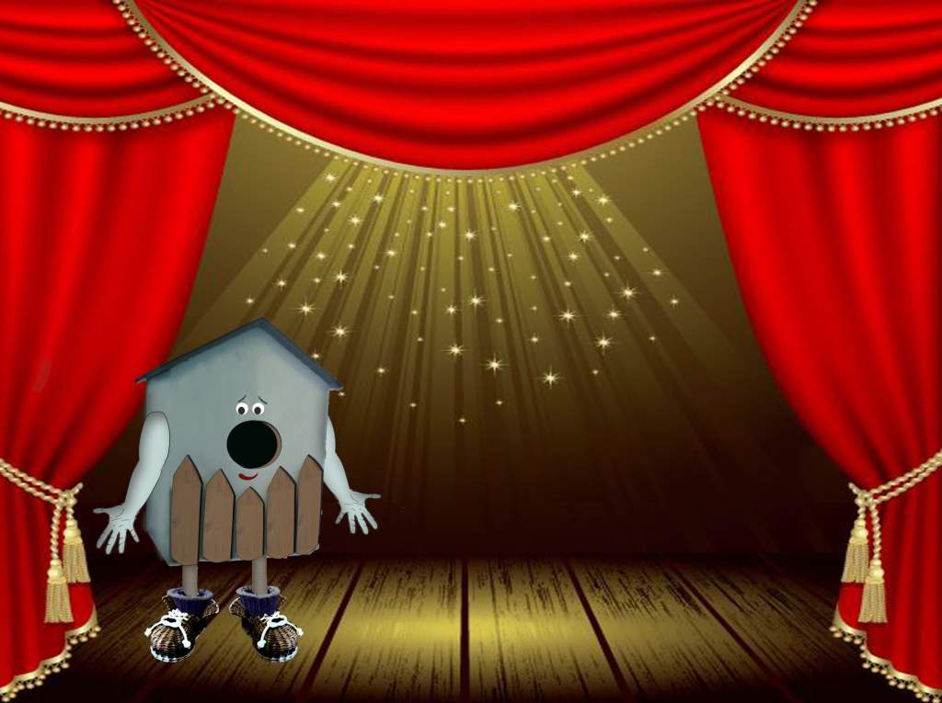
А знаете ли Вы,
сколько людей театральных
профессий работает
над одним спектаклем?
А кто в театре самый главный?

Slide 5
На все эти вопросы
Вы сможете ответить, побывав
за кулисами нашего театра

Slide 6
Ну что, готовы?
Тогда вперед!

Slide 7
На сцене театра зритель видит великолепную игру актера, и, наверное, думает: «Стать актером проще простого! Выходишь на сцену, играешь всякие интересные роли, все тебе хлопают, а потом все тебя узнают и берут автографы»

Slide 8
На самом деле актером быть очень не просто. Актеры учатся владеть телом, мимикой, голосом. Одни скороговорки чего стоят!

Slide 9
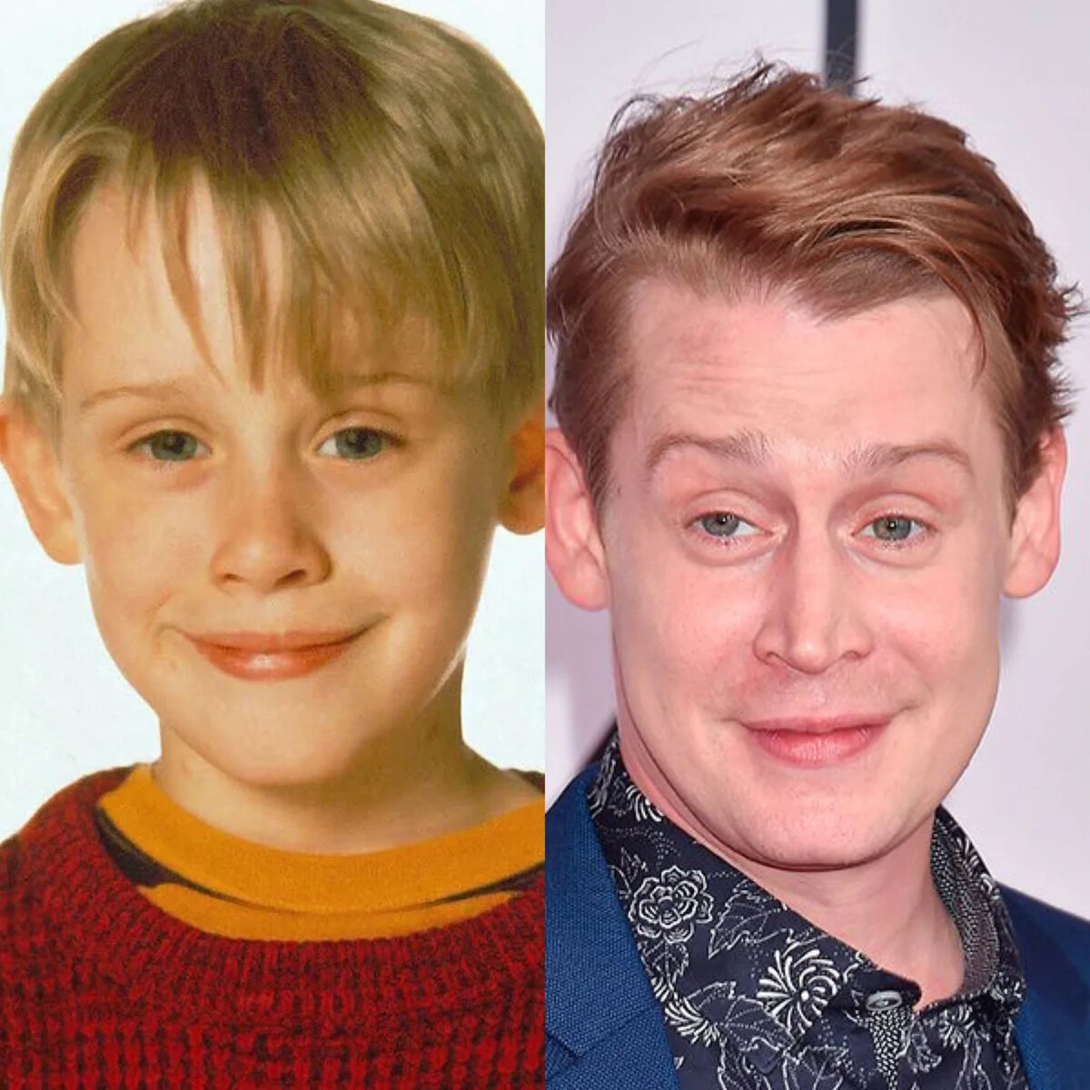
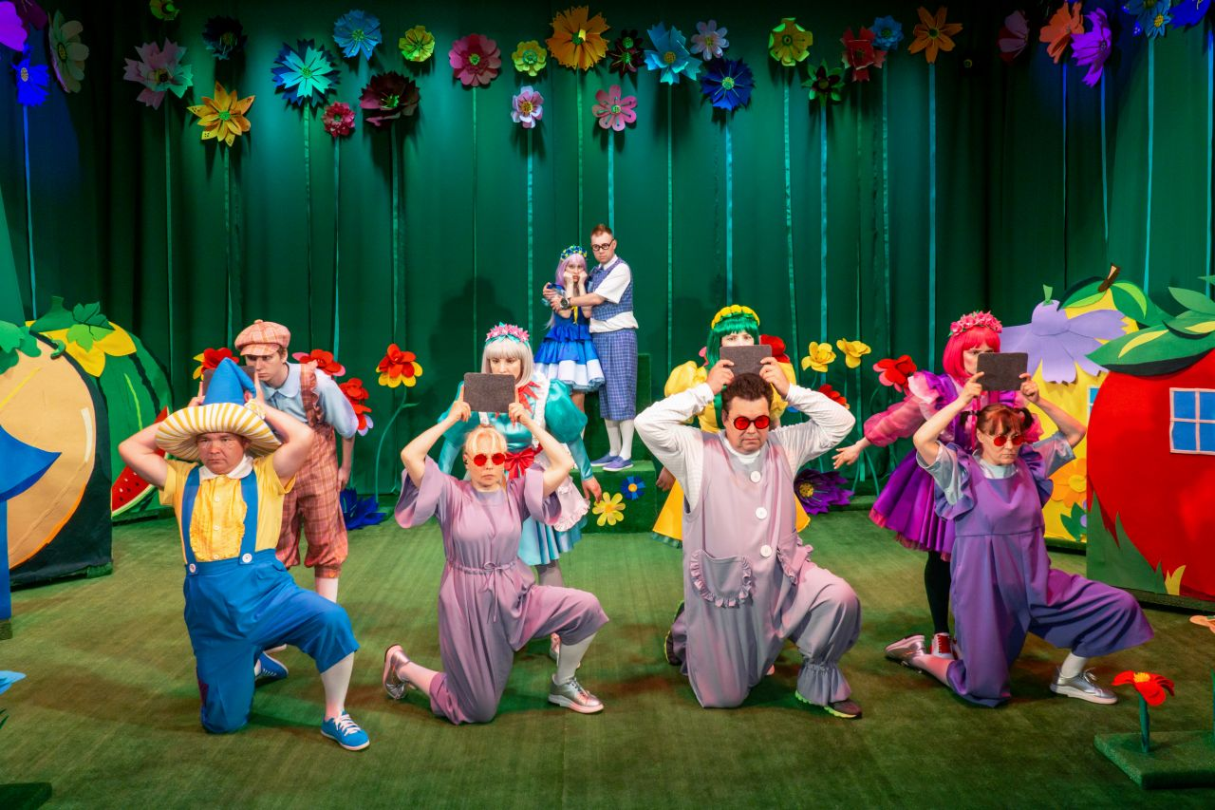
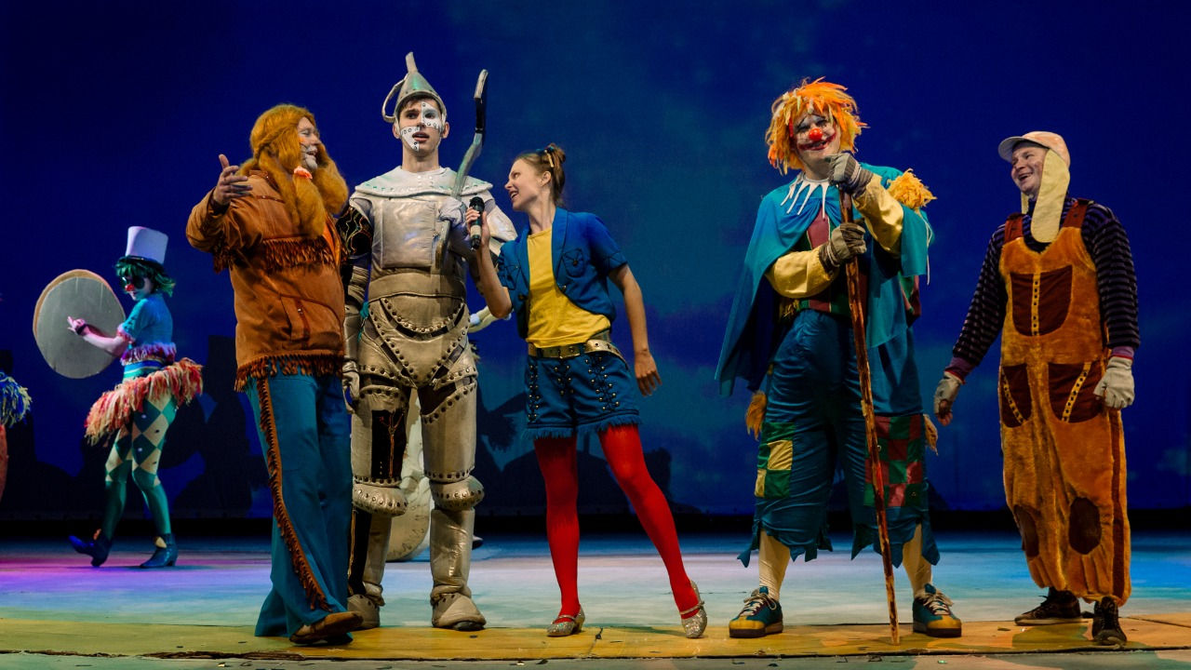

Slide 10
«Так… чего же еще нам
не хватает для спектакля?
Нам не хватает декораций»

Slide 11
Лишь художник-декоратор может
превратить обычную сцену в волшебный лес или в королевский дворец.

Slide 12
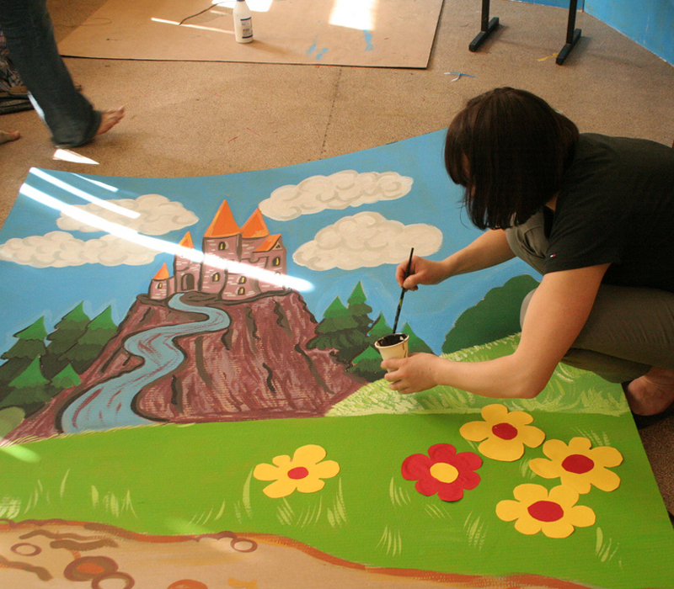
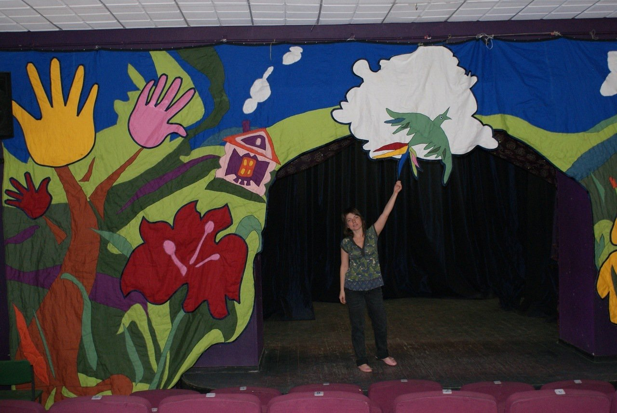
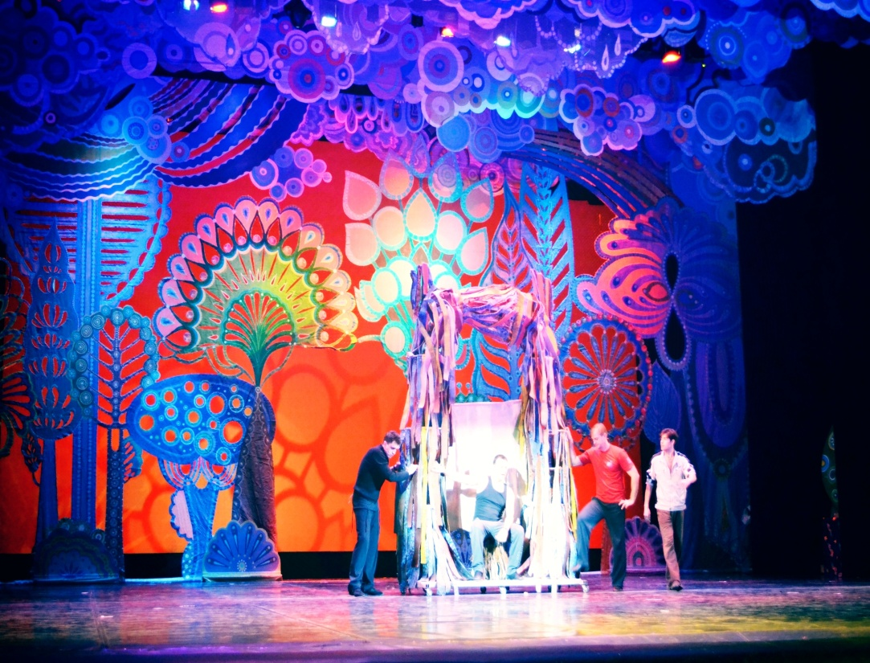
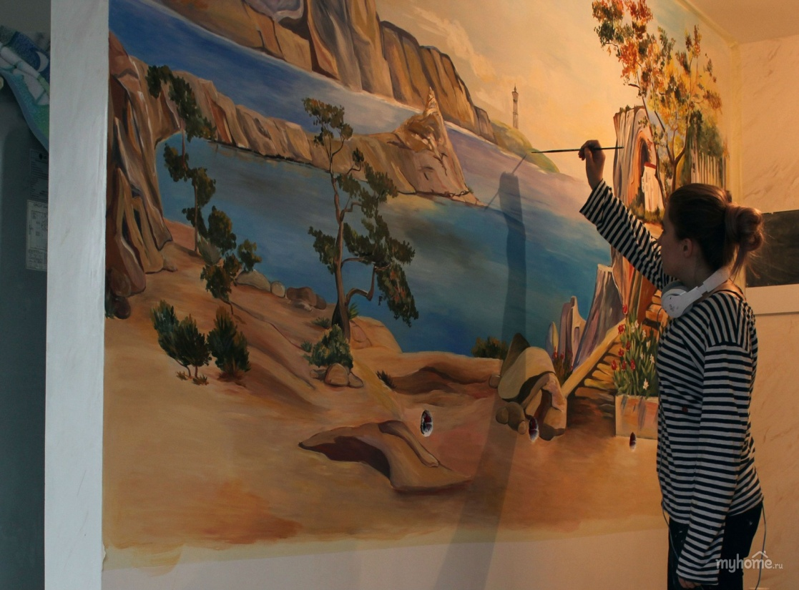

Slide 13
«Вот теперь мы действительно
с Вами очутились
в волшебном лесу»

Slide 14
Вы, наверное, думаете,
что актеры и есть самые
главные в спектакле?

Slide 15
Гример – одна из самых
интереснейших профессий. Он может использовать бороду, усы, даже носы. Гример может создать любой образ и изменить Вас до неузнаваемости.

Slide 16
Ну-ка, посмотрим на работу гримера!

Slide 17
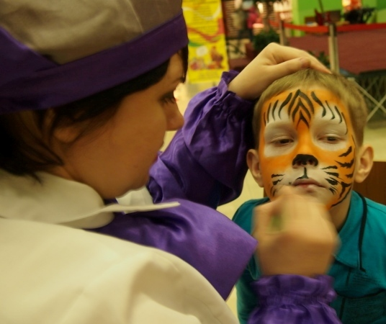
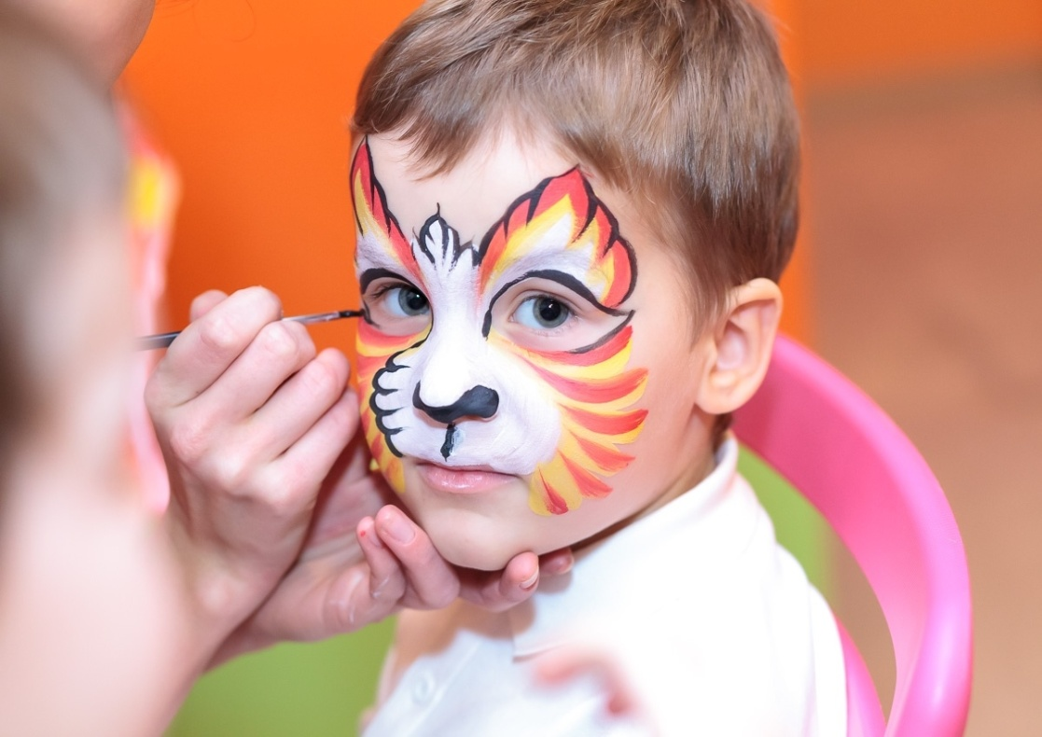
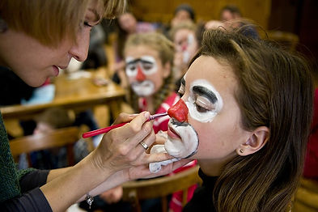
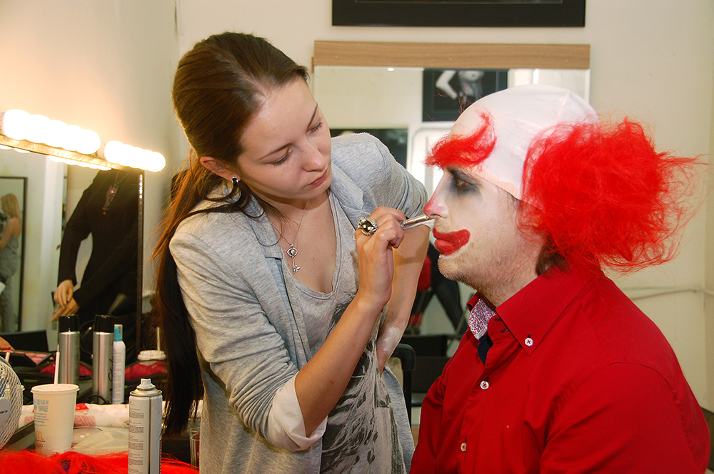

Slide 18
«Вот это да!
Действительно, гример
творит чудеса!»

Slide 19
«Так…
актер, гример,
художник-декоратор…
кто же еще участвует
в постановке спектакля?
Правильно, костюмер»

Slide 20
Костюмер в театре – профессия
очень важная и трудная. Костюмер
не только одевает на актера уже готовое
платье, но и подгоняет его по фигуре,
добавляет интересные детали, подбирает
головной убор и обувь

Slide 21
«Представляете, если бы актер,
играющий короля, вышел
на сцену в джинсах?»

Slide 22
«Вот, совсем другое дело!»

Slide 23
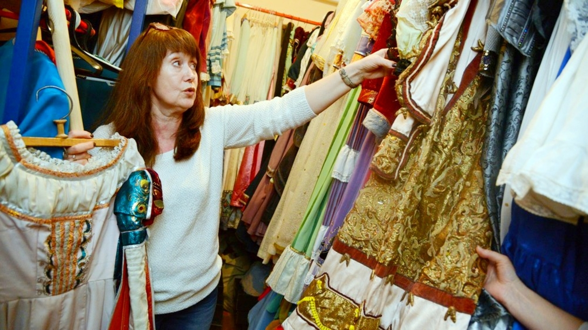
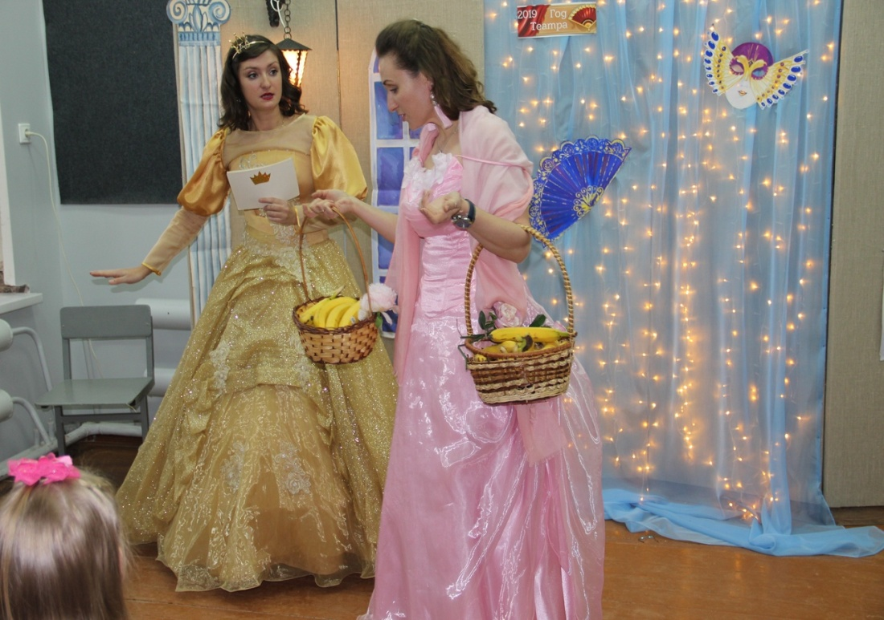
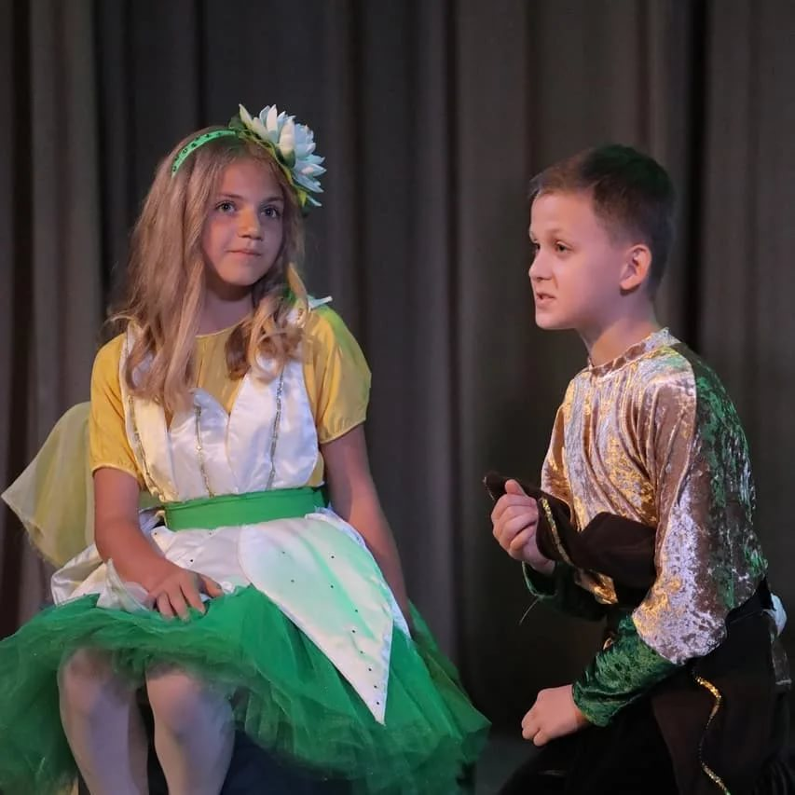
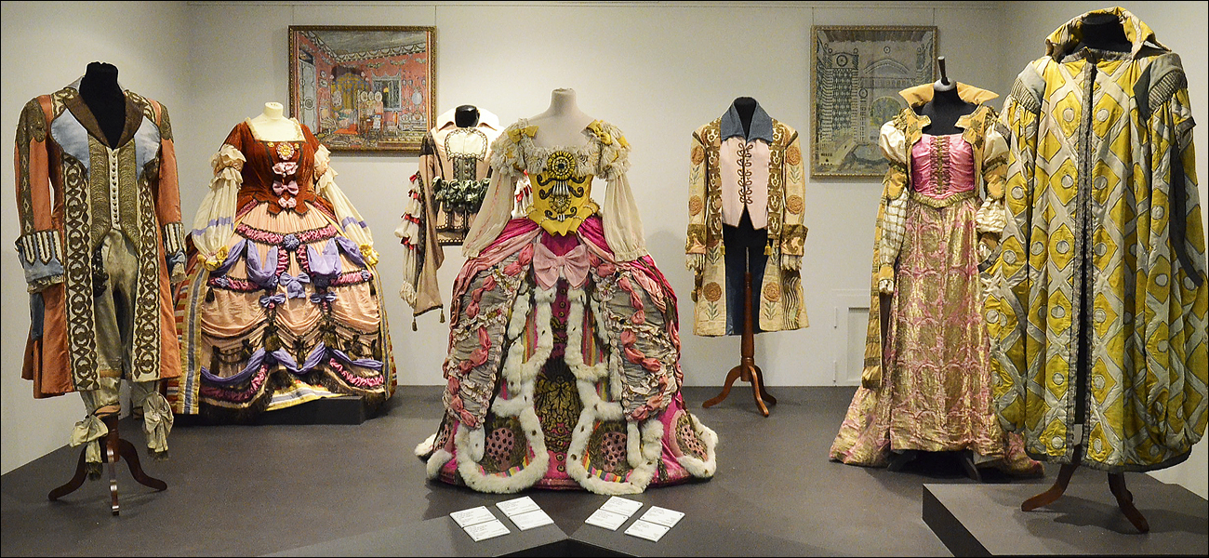

Slide 24
Сегодня мы познакомились
с некоторыми театральными
профессиями.
А кто же из них главный?
Кто всеми руководит?

Slide 25
А руководит всеми режиссер!
Он распределяет роли, придумывает
и осуществляет постановку спектакля.
Режиссеру нужно донести до зрителя
основную идею постановки, вызвать эмоции,
заставить смеяться или плакать,
радоваться или огорчаться.

Slide 26
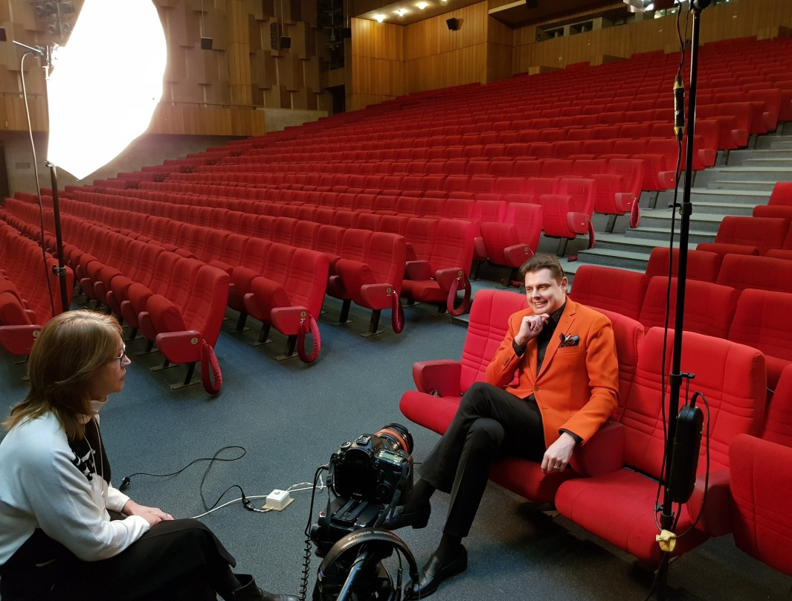
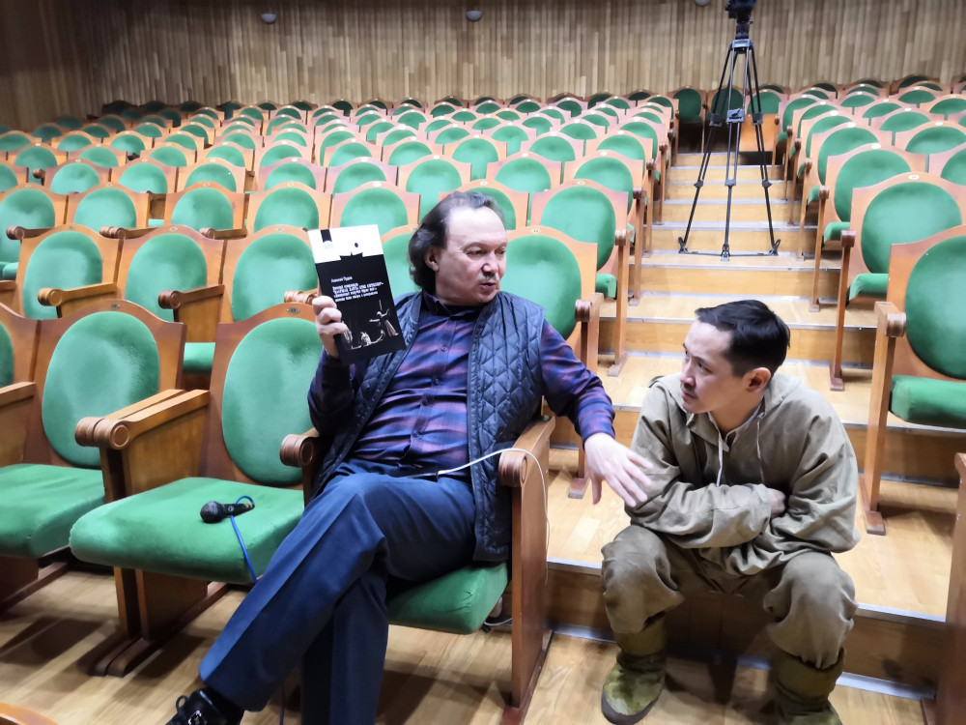
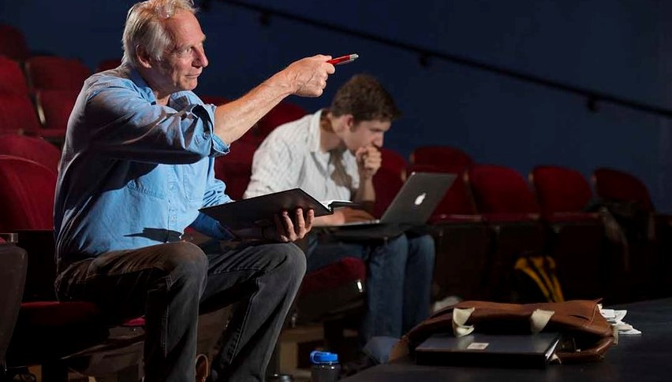
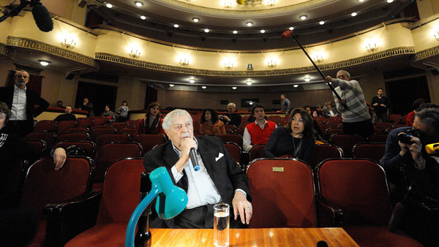

Slide 27
«Спектакль – дело общее!
И то, каким будет спектакль ,
зависит от каждого участника!»
Художник декоратор
Актер
Гример
Костюмер
Режиссер

Slide 28
«Ну вот и закончилось
наше путешествие в мир театра,
туда, где работают настоящие
профессионалы своего дела!

Slide 29
А теперь давай проверим твои знания!

Slide 30
Проверь себя
Костюм
Борода
Иголки
Сценарий
Холст
Кисти
Парик
Скороговорки
Шляпа
Платье
Текст пьесы
Краски
Звук
Свет
Грим

Slide 31
«До новых встреч, друзья!»

